Slide 1



ỦY BAN NHÂN DÂN HUYỆN AN LÃO|
TRƯỜNG TIỂU HỌC BÁT TRANG
TIẾNG VIỆT
NGÔI SAO SÂN CỎ
GV: NGUYỄN THỊ BÌNH

Slide 2


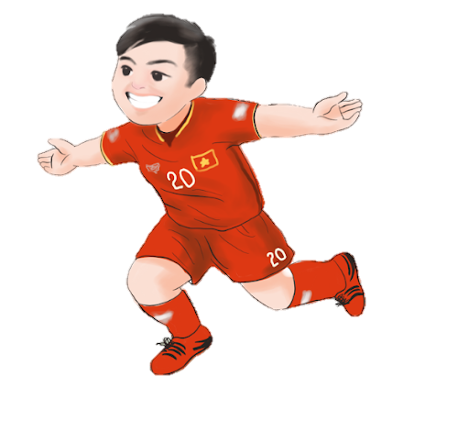
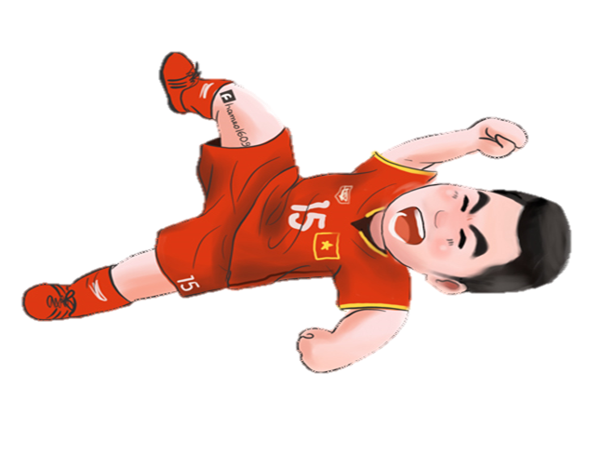

Slide 3







Slide 4


Chia 2 đội.
Chia đôi bảng, mỗi bên gắn hai thẻ “Môn thể thao cá nhân”, “Môn thể thao đồng đội”
Phát cho mỗi đội một số thẻ trống.
Trong thời gian 3 – 5 phút, các đội viết nhanh tên các môn thể thao lên thẻ và chạy lên gắn trên bảng theo đúng nhóm.
Đội nào kể được nhiều tên và kể đúng sẽ thắng.

Slide 5



Môn thể thao cá nhân
Môn thể thao đồng đội
Bơi lội
Điền kinh
Bóng đá
Cầu lông
Đạp xe
Bắn súng hơi
Bóng chuyền
Bóng ném
Bowling
Quần vợt
Bóng rổ
Bắn cung

Slide 6
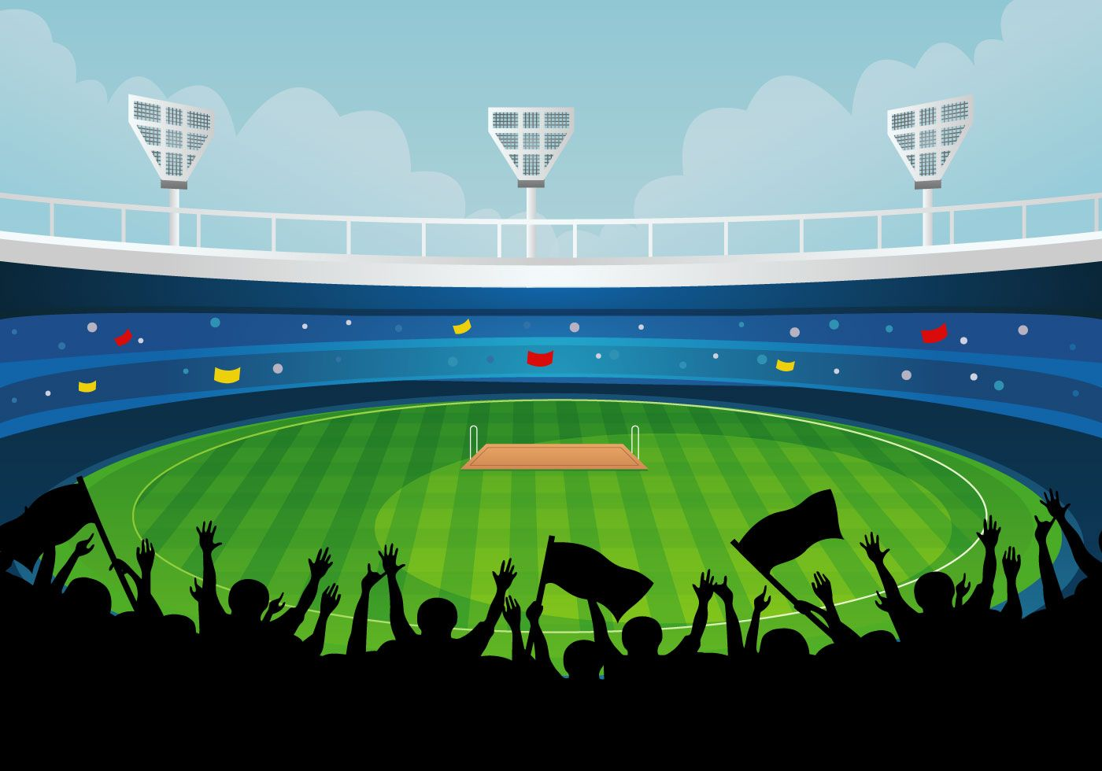


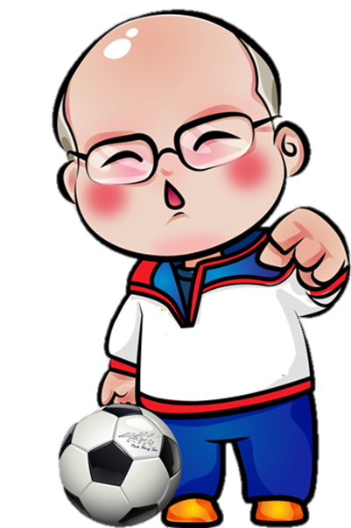
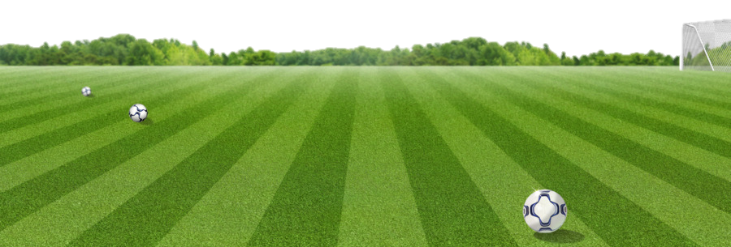

Slide 7

Đọc đúng và diễn cảm toàn bộ câu chuyện Ngôi sao sân cỏ. Biết đọc diễn cảm các đoạn hội thoại phù hợp với tâm lí, cảm xúc của nhân vật.
Nhận biết được các yếu tố của một văn bản truyện (bối cảnh, nhân vật, diễn biến,...). Nhận biết được các sự việc xảy ra trong câu chuyện gắn với thời gian.
Hiểu suy nghĩ, cảm xúc của nhân vật dựa vào hành động, việc làm và lời nói của nhân vật.
Hiểu điều tác giả muốn nói qua câu chuyện: Trong một tập thể, mỗi cá nhân đều cần biết phối hợp hài hoà với những người còn lại, không thể chỉ nghĩ đến việc toả sáng cho riêng mình.

Slide 8


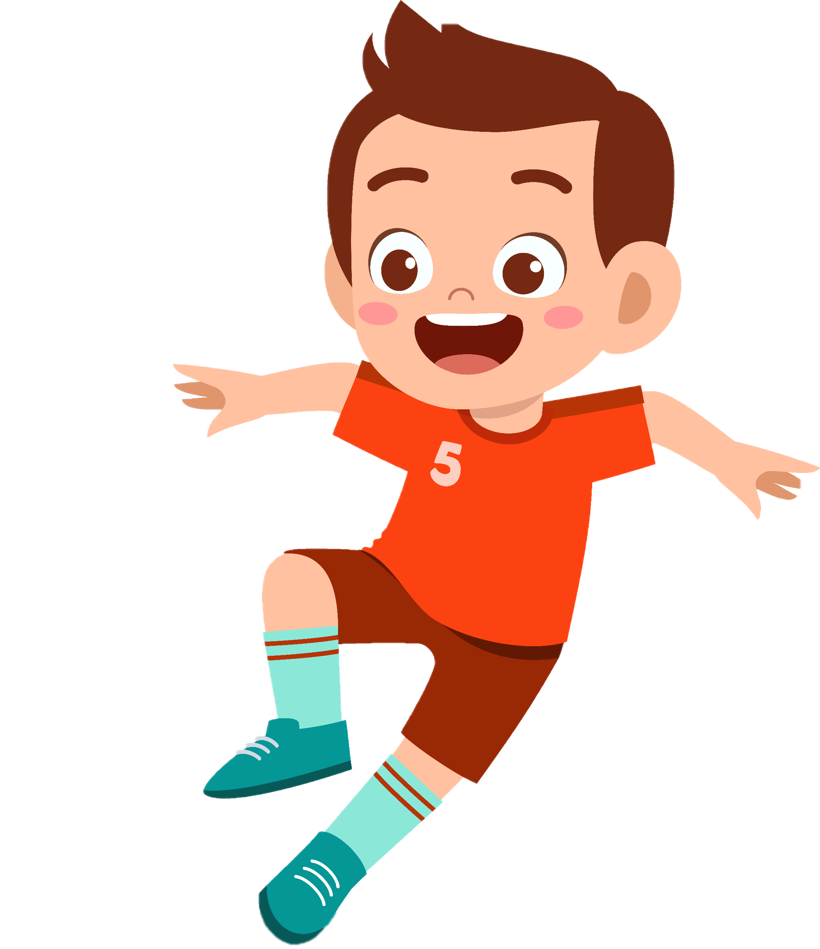
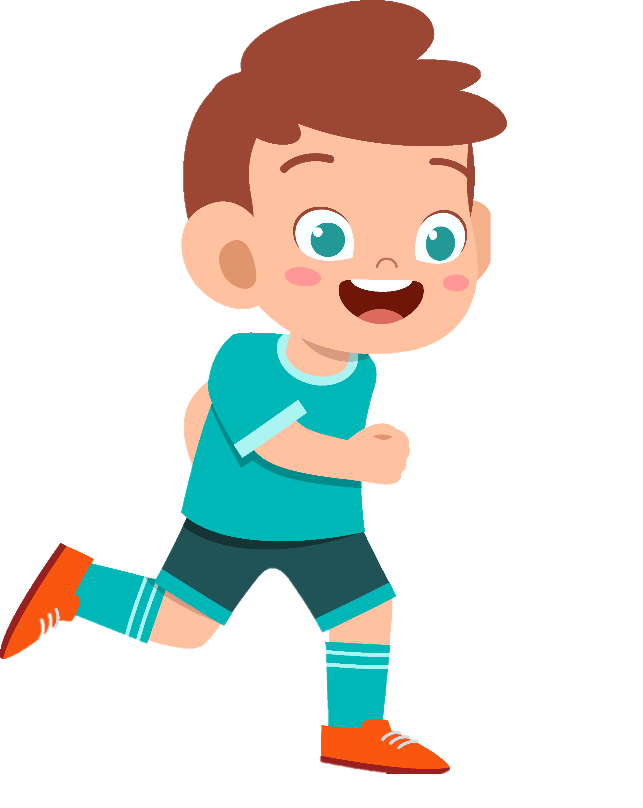


Slide 9




Mắt dõi
Tai nghe
Tay dò

Slide 10
Bài chia làm 3 đoạn:
- Đoạn 1: Từ đầu đến “ghi hai bàn liên tiếp”.
Đoạn 2: Tiếp theo đến “nóng bừng mặt”.
- Đoạn 3: Còn lại

Slide 11
Tôi ngẩn ra giây lát/ rồi tức tốc chạy theo Vĩnh,/ cứ như vừa đón được một đường bóng/ đồng đội chuyền đến cho tôi.//

Slide 12
Gay cấn
có xung đột gay gắt gây hấp dẫn, hồi hộp.
lăn xả
lao vào một cách kiên quyết, bất kể khó khăn, nguy hiểm.

Slide 14
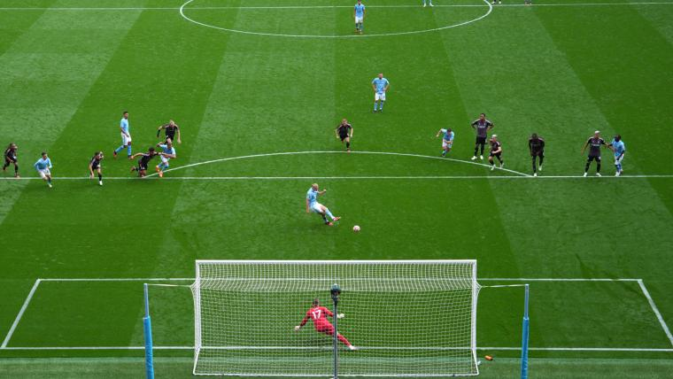
Là khu vực hình chữ nhật quanh khung thành. Từ hai cột khung thành, người ta kéo một đường dài 16m50 sang mỗi bên đường biên. Từ hai điểm đó dựng hai đường thẳng song song dài 16m50, sau đó nối hai đầu còn lại của hai đường thẳng song song bằng một đường thẳng. Trong vòng cấm địa, bất cứ lỗi nào của cầu thủ cũng sẽ bị phạt bằng một quả phạt đền (đá phạt trực tiếp, cách khung thành 11 mét) (có thể giải thích kèm hình ảnh).
Vòng cấm địa

Slide 15
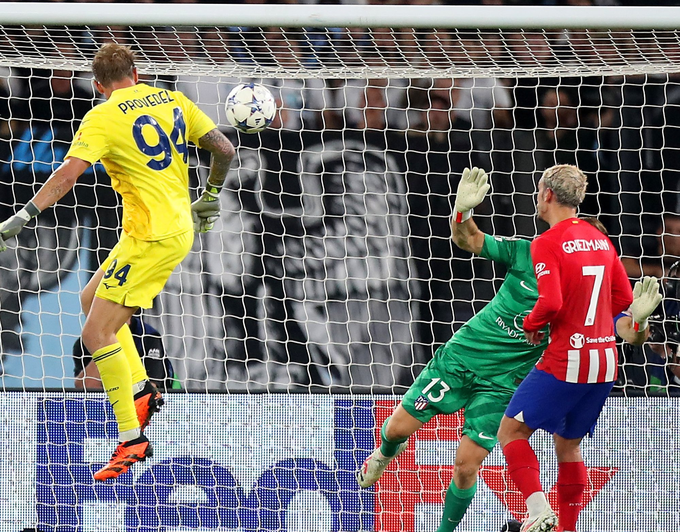
Tạo ra bàn thắng
Ghi bàn

Slide 16


Slide 17

Bài đọc kể về một trận đấu đáng nhớ của Việt cùng đồng đội. Qua trận đấu, Việt nhận ra một bài học ý nghĩa cho bản thân: đừng tham lam, ích kỉ chỉ nghĩ đến mình mà cần nghĩ cho cả tập thể.

Slide 18


